Slide 1
LITTLE about Generating Function
UESTC leukocyte

Slide 2
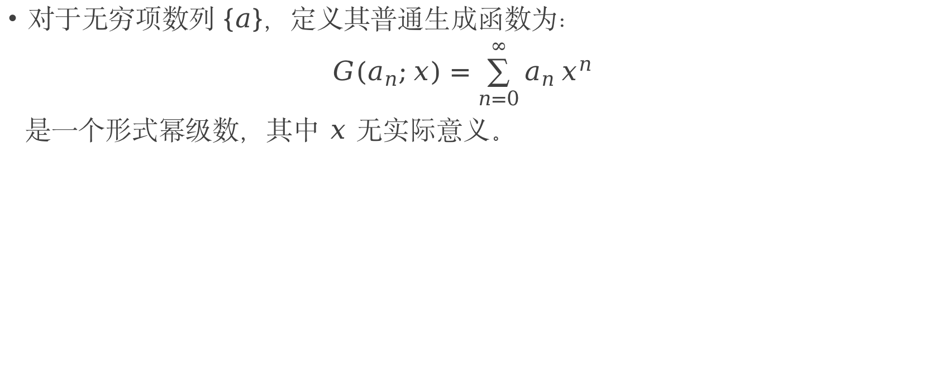
_{普通生成函数（OGF）}
对于无穷项数列 $\{a\}$，定义其普通生成函数为：
$$G(a_{n};x)=\sum_{n=0}^{∞}{a_{n}}x^{n}$$
是一个形式幂级数，其中 $x$ 无实际意义。

Slide 3
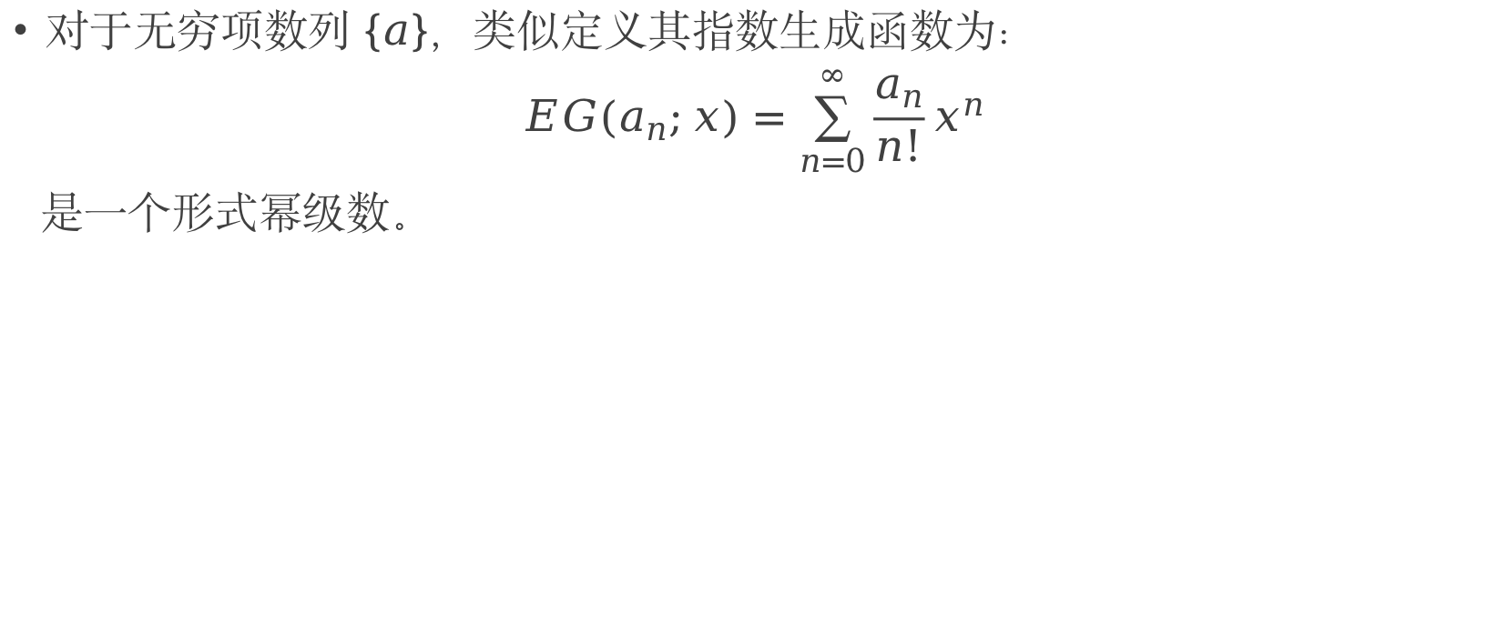
_{指数生成函数（EGF）}
对于无穷项数列 $\{a\}$，类似定义其指数生成函数为：
$$EG(a_{n};x)=\sum_{n=0}^{∞}{\frac{a_{n}}{n!}}x^{n}$$
是一个形式幂级数。

Slide 4
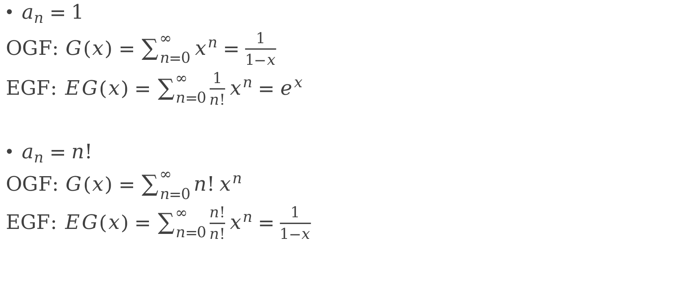
_{简单例子}
$a_{n}=1$
OGF: $G(x)=\sum_{n=0}^{∞}{x^{n}}=\frac{1}{1−x}$
EGF: $EG(x)=\sum_{n=0}^{∞}{\frac{1}{n!}x^{n}=e^{x}}$
$a_{n}=n!$
OGF: $G(x)=\sum_{n=0}^{∞}{{n!x}^{n}}$
EGF: $EG(x)=\sum_{n=0}^{∞}{\frac{n!}{n!}x^{n}}=\frac{1}{1−x}$

Slide 5
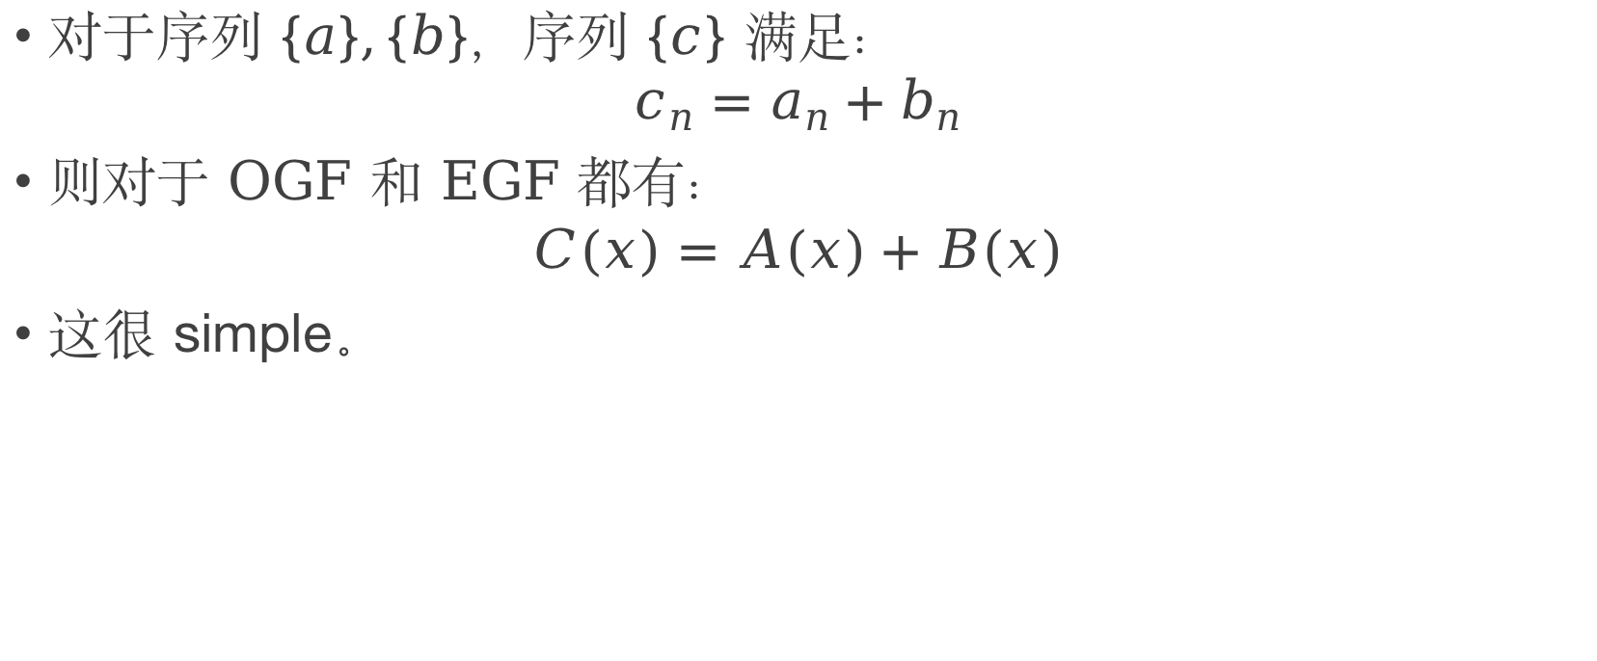
用处
对于序列 $\{a\},\{b\}$，序列 $\{c\}$ 满足：
$$c_{n}=a_{n}+b_{n}$$
则对于 OGF 和 EGF 都有：
$$C(x)=A(x)+B(x)$$
这很 simple。

Slide 6
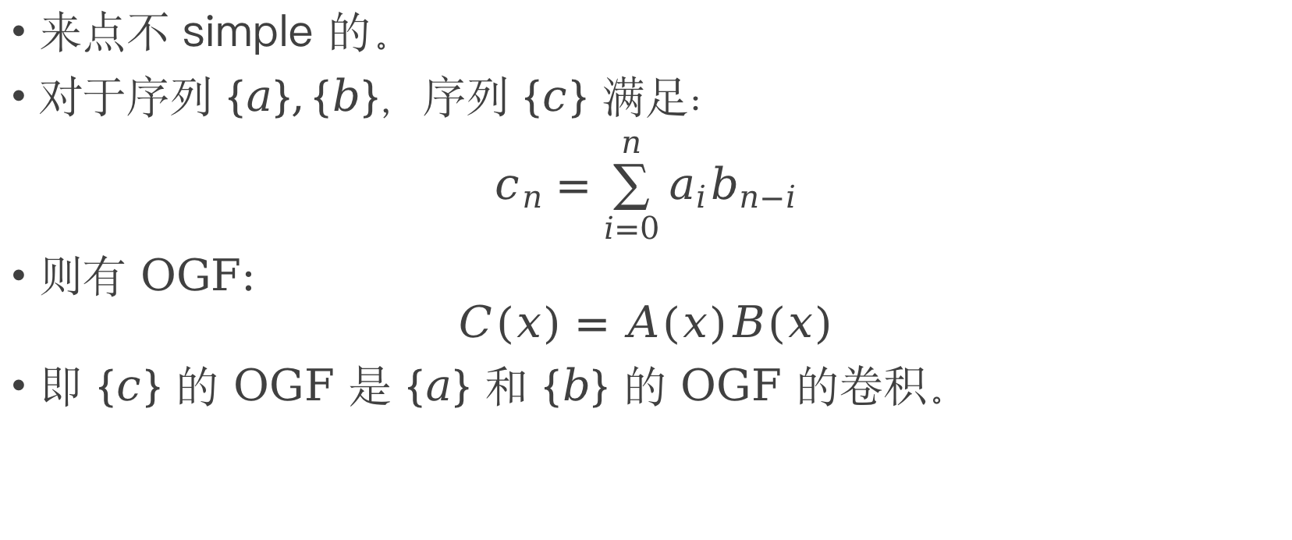
卷积
来点不 simple 的。
对于序列 $\{a\},\{b\}$，序列 $\{c\}$ 满足：
$$c_{n}=\sum_{i=0}^{n}{a_{i}b_{n−i}}$$
则有 OGF:
$$C(x)=A(x)B(x)$$
即 $\{c\}$ 的 OGF 是 $\{a\}$ 和 $\{b\}$ 的 OGF 的卷积。

Slide 7
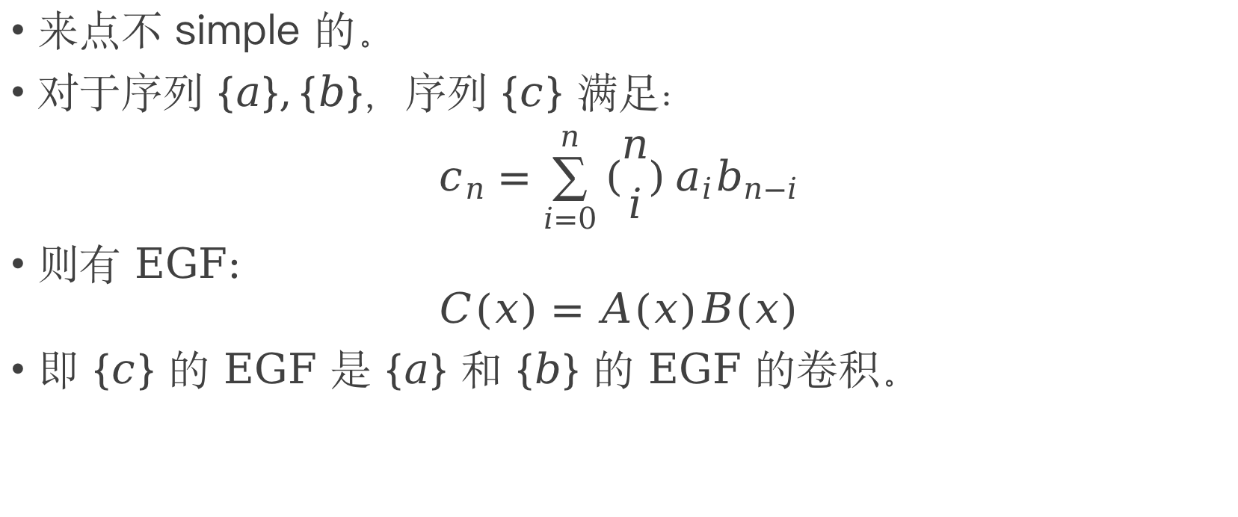
二项卷积
来点不 simple 的。
对于序列 $\{a\},\{b\}$，序列 $\{c\}$ 满足：
$$c_{n}=\sum_{i=0}^{n}{\left({n \atop i}\right)a_{i}b_{n−i}}$$
则有 EGF:
$$C(x)=A(x)B(x)$$
即 $\{c\}$ 的 EGF 是 $\{a\}$ 和 $\{b\}$ 的 EGF 的卷积。

Slide 8
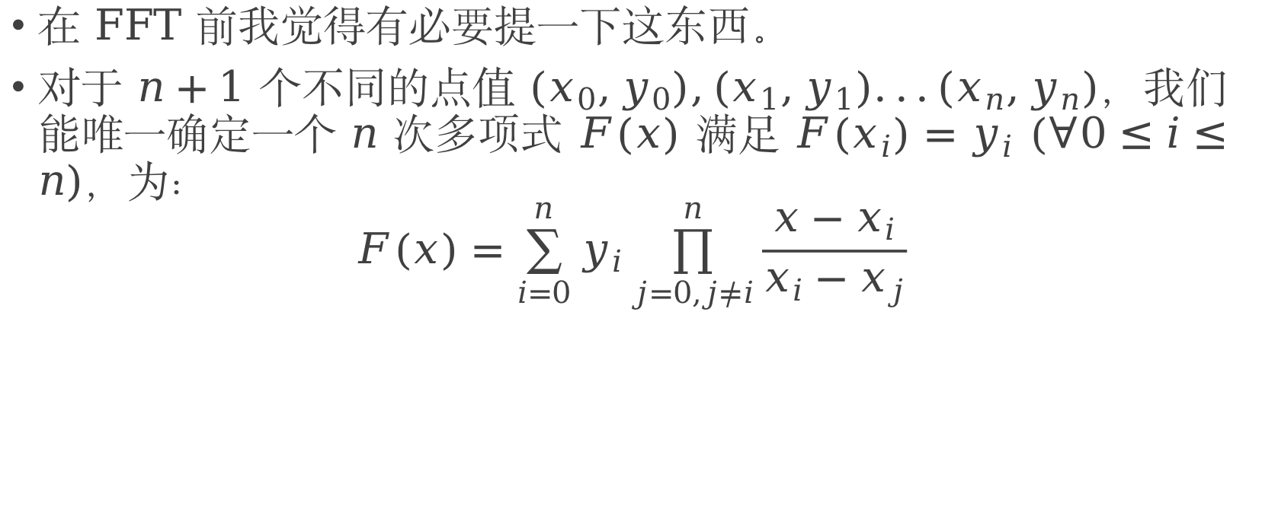
拉格朗日插值
在 FFT 前我觉得有必要提一下这东西。
对于 $n+1$ 个不同的点值 $(x_{0},y_{0}),(x_{1},y_{1})...(x_{n},y_{n})$，我们能唯一确定一个 $n$ 次多项式 $F(x)$ 满足 $F(x_{i})=y_{i} (∀0≤i≤n)$，为：
$$F(x)=\sum_{i=0}^{n}{y_{i}\prod_{j=0,j≠i}^{n}{\frac{x−x_{i}}{x_{i}−x_{j}}}}$$

Slide 9
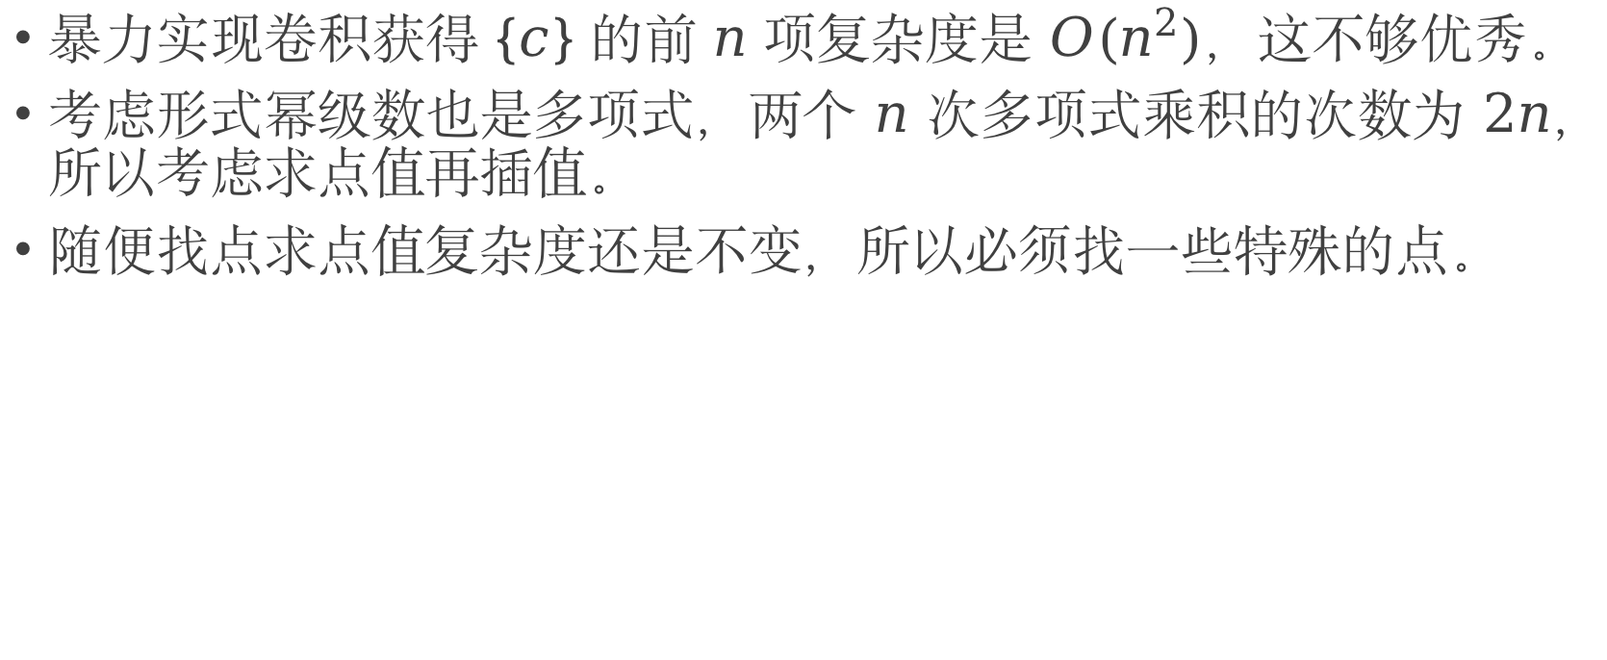
快速傅里叶变换（FFT）
暴力实现卷积获得 $\{c\}$ 的前 $n$ 项复杂度是 $O(n^{2})$，这不够优秀。
考虑形式幂级数也是多项式，两个 $n$ 次多项式乘积的次数为 $2n$，所以考虑求点值再插值。
随便找点求点值复杂度还是不变，所以必须找一些特殊的点。

Slide 10
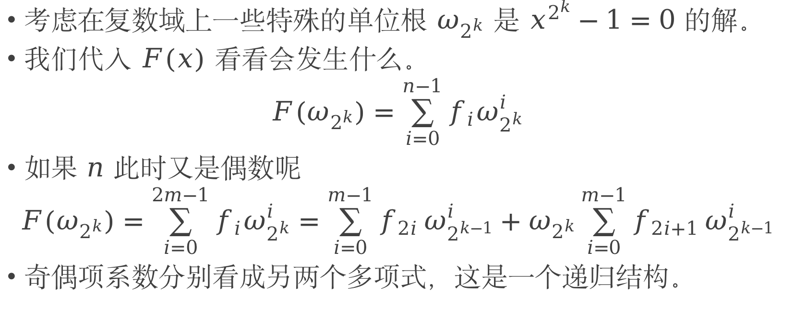
快速傅里叶变换（FFT）
考虑在复数域上一些特殊的单位根 $ω_{2^{k}}$ 是 $x^{2^{k}}−1=0$ 的解。
我们代入 $F(x)$ 看看会发生什么。
$$F(ω_{2^{k}})=\sum_{i=0}^{n−1}{f_{i}ω_{2^{k}}^{i}}$$
如果 $n$ 此时又是偶数呢
$$F(ω_{2^{k}})=\sum_{i=0}^{2m−1}{f_{i}ω_{2^{k}}^{i}}=\sum_{i=0}^{m−1}{f_{2i}}ω_{2^{k−1}}^{i}+ω_{2^{k}}\sum_{i=0}^{m−1}{f_{2i+1}}ω_{2^{k−1}}^{i}$$
奇偶项系数分别看成另两个多项式，这是一个递归结构。

Slide 11
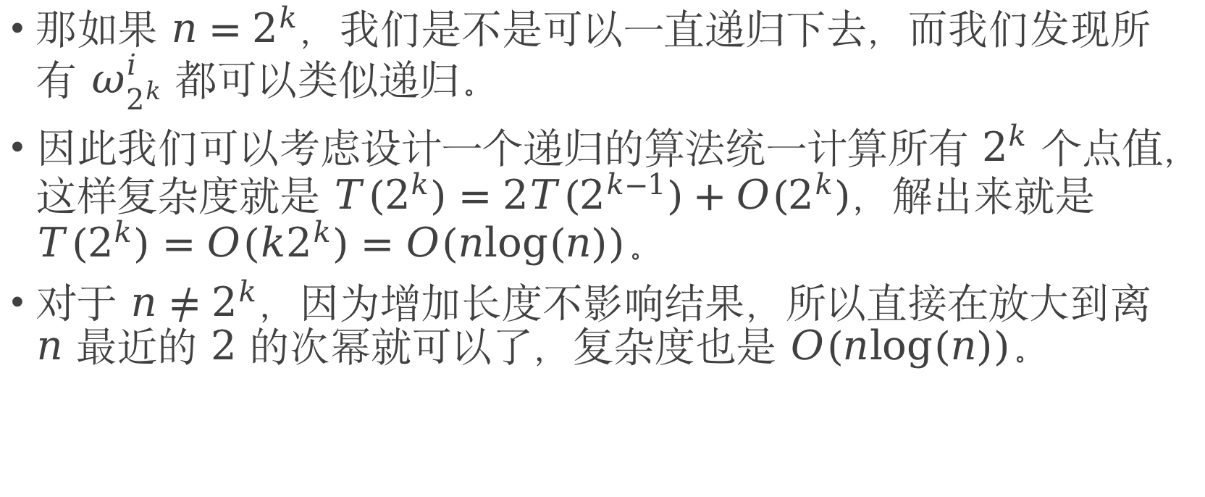
快速傅里叶变换（FFT）
那如果 $n=2^{k}$，我们是不是可以一直递归下去，而我们发现所有 $ω_{2^{k}}^{i}$ 都可以类似递归。
因此我们可以考虑设计一个递归的算法统一计算所有 $2^{k}$ 个点值，这样复杂度就是 $T(2^{k})=2T(2^{k−1})+O(2^{k})$，解出来就是 $T(2^{k})=O(k2^{k})=O(nlog(n))$。
对于 $n≠2^{k}$，因为增加长度不影响结果，所以直接在放大到离 $n$ 最近的 2 的次幂就可以了，复杂度也是 $O(nlog(n))$。

Slide 12
快速傅里叶变换（FFT）
现在普遍使用的是非递归写法，需要应用到蝴蝶变换以及一些不那么好简单叙述的东西，ppt 上就 gugugu 了。

Slide 13
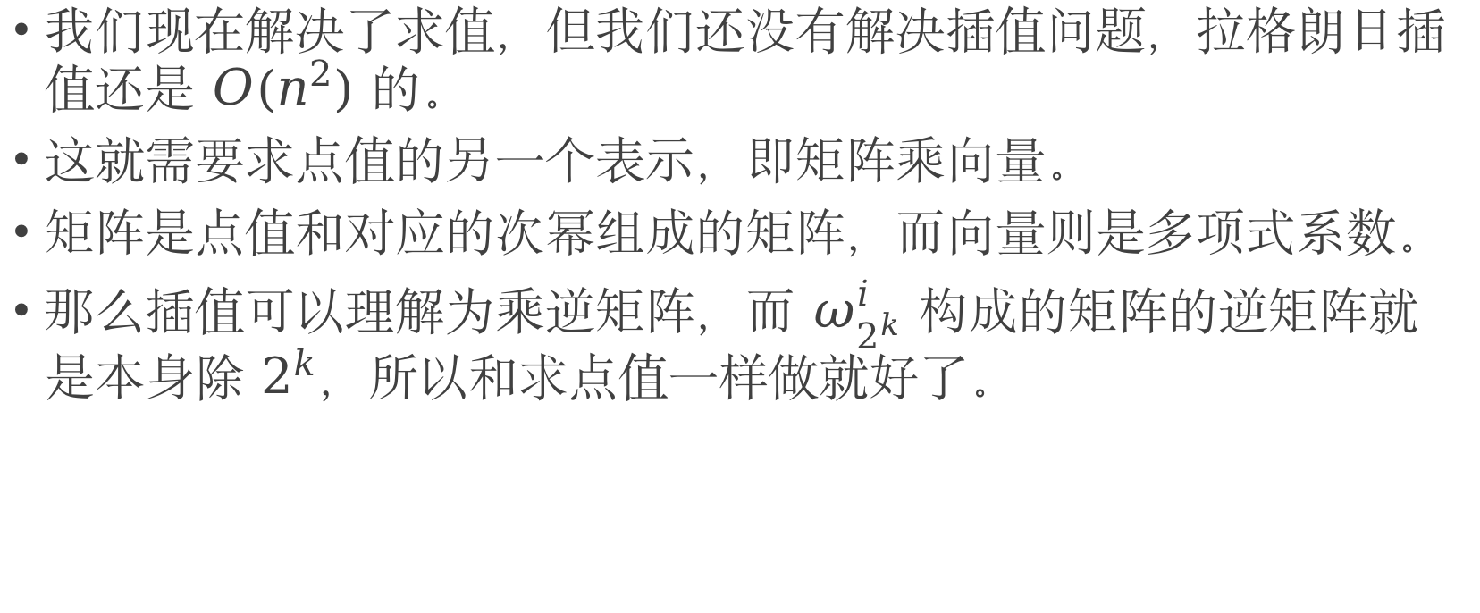
快速傅里叶变换（FFT）
我们现在解决了求值，但我们还没有解决插值问题，拉格朗日插值还是 $O(n^{2})$ 的。
这就需要求点值的另一个表示，即矩阵乘向量。
矩阵是点值和对应的次幂组成的矩阵，而向量则是多项式系数。
那么插值可以理解为乘逆矩阵，而 $ω_{2^{k}}^{i}$ 构成的矩阵的逆矩阵就是本身除 $2^{k}$，所以和求点值一样做就好了。

Slide 14
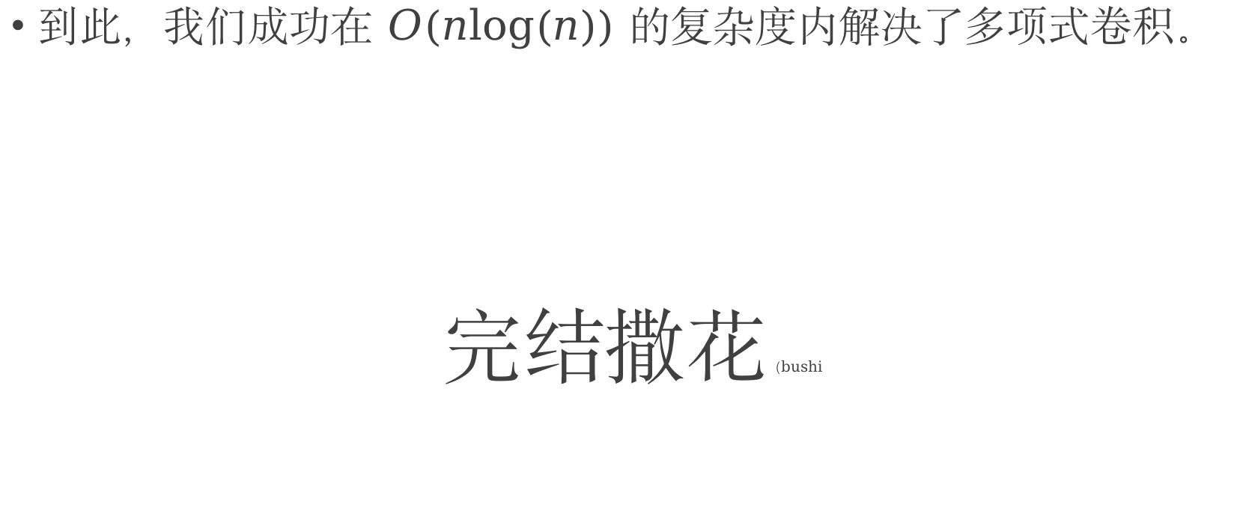
快速傅里叶变换（FFT）
到此，我们成功在 $O(nlog(n))$ 的复杂度内解决了多项式卷积。
完结撒花（bushi

Slide 15
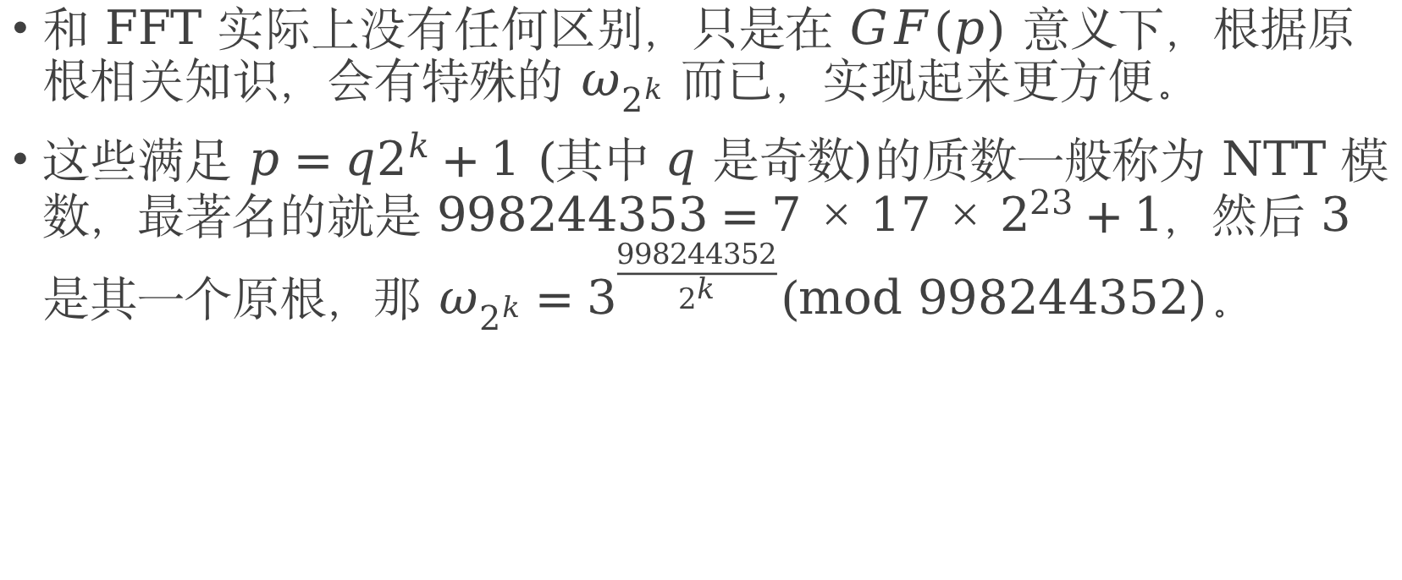
快速数论变换（NTT）
和 FFT 实际上没有任何区别，只是在 $GF(p)$ 意义下，根据原根相关知识，会有特殊的 $ω_{2^{k}}$ 而已，实现起来更方便。
这些满足 $p=q2^{k}+1$ (其中 $q$ 是奇数)的质数一般称为 NTT 模数，最著名的就是 $998244353=7×17×2^{23}+1$，然后 3 是其一个原根，那 $ω_{2^{k}}=3^{\frac{998244352}{2^{k}}}(mod 998244352)$。

Slide 16
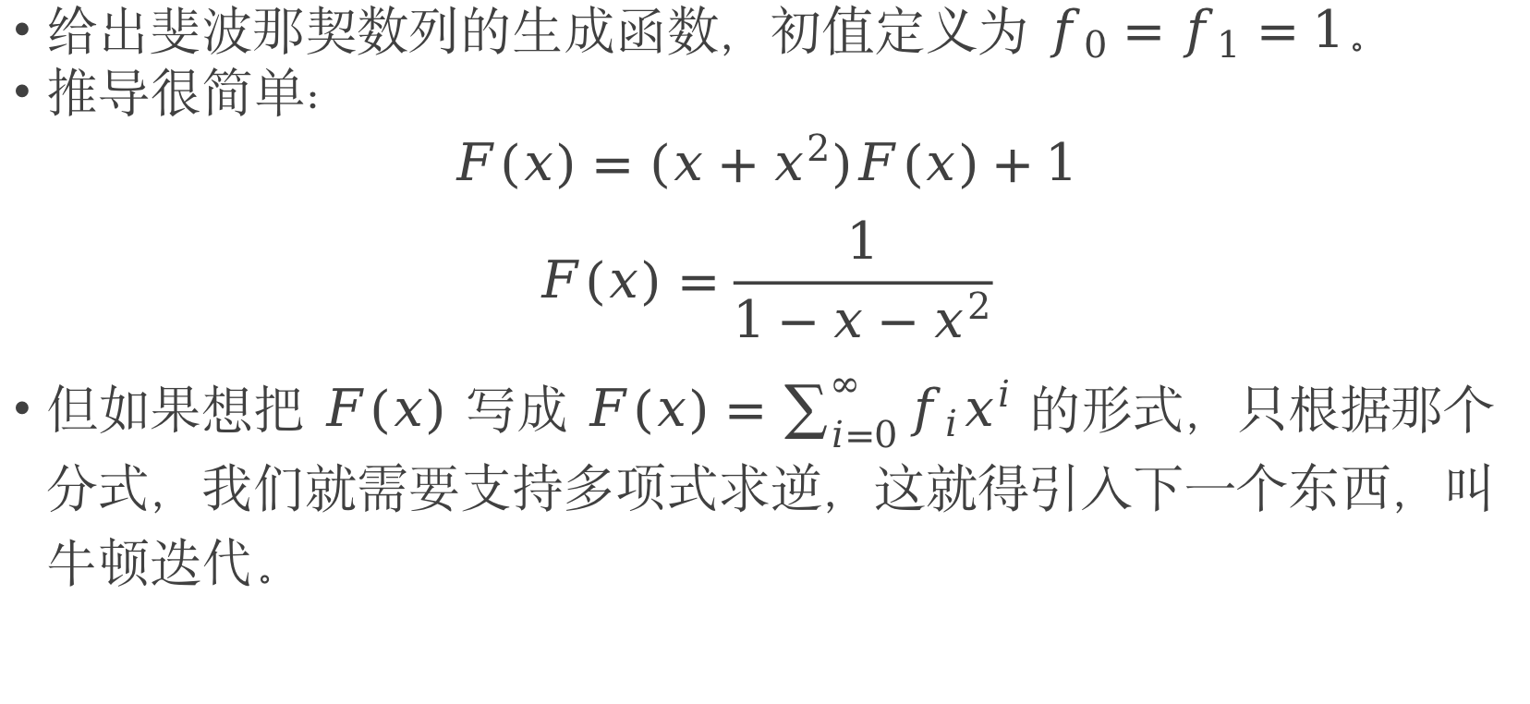
例题环节
给出斐波那契数列的生成函数，初值定义为 $f_{0}=f_{1}=1$。
推导很简单：
$$F(x)=(x+x^{2})F(x)+1$$
$$F(x)=\frac{1}{1−x−x^{2}}$$
但如果想把 $F(x)$ 写成 $F(x)=\sum_{i=0}^{∞}{f_{i}x^{i}}$ 的形式，只根据那个分式，我们就需要支持多项式求逆，这就得引入下一个东西，叫牛顿迭代。

Slide 17
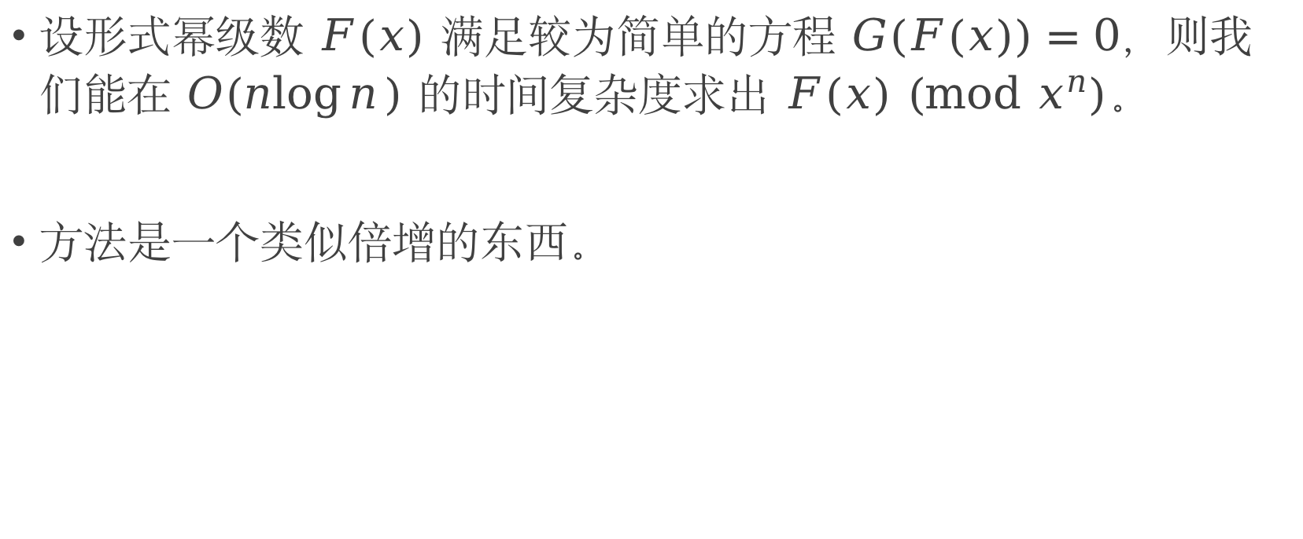
牛顿迭代
设形式幂级数 $F(x)$ 满足较为简单的方程 $G(F(x))=0$，则我们能在 $O(n\log{n})$ 的时间复杂度求出 $F(x) (mod x^{n})$。
方法是一个类似倍增的东西。

Slide 18
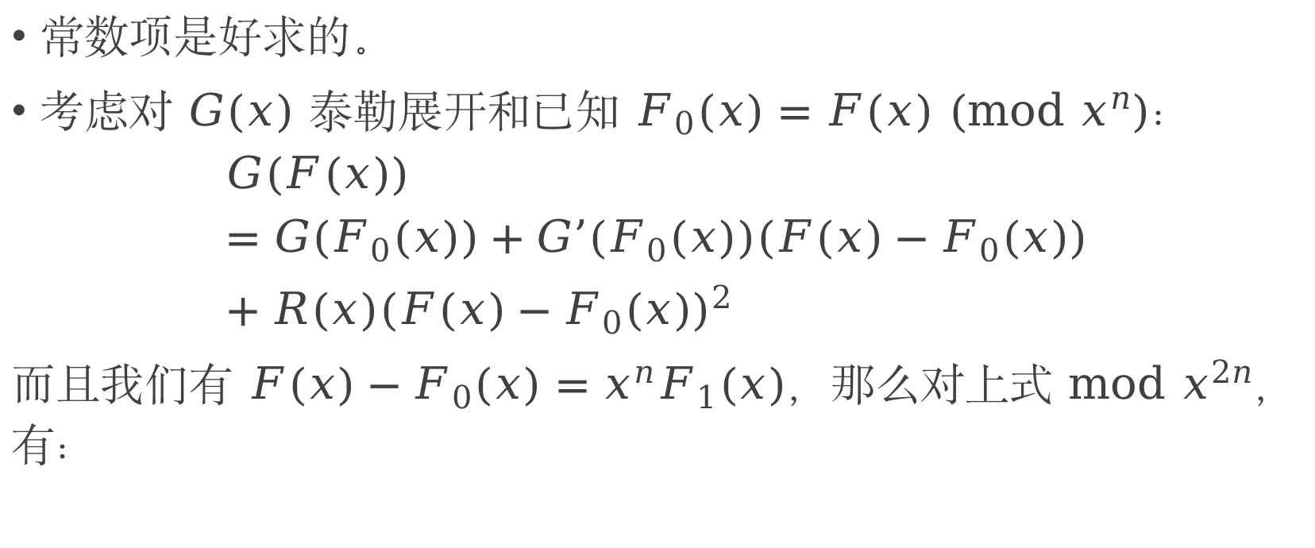
牛顿迭代
常数项是好求的。
考虑对 $G(x)$ 泰勒展开和已知 $F_{0}(x)=F(x) (mod x^{n})$：
$$G(F(x))=G(F_{0}(x))+G’(F_{0}(x))(F(x)−F_{0}(x))+R(x){(F(x)−F_{0}(x))}^{2}$$
而且我们有 $F(x)−F_{0}(x)=x^{n}F_{1}(x)$，那么对上式 $mod x^{2n}$，有：

Slide 19
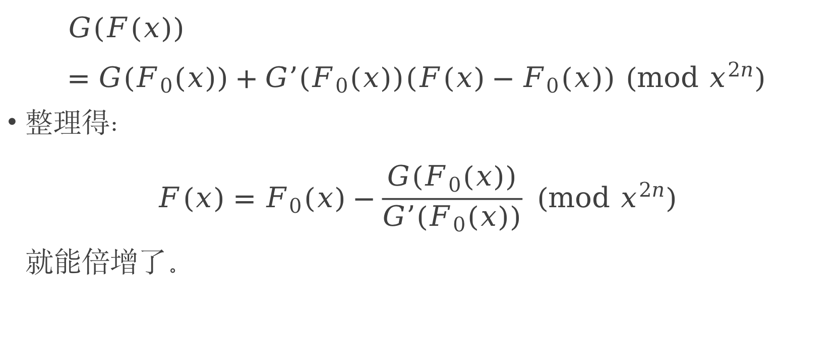
牛顿迭代
$$G(F(x))=G(F_{0}(x))+G’(F_{0}(x))(F(x)−F_{0}(x)) (mod x^{2n})$$
整理得：
$$F(x)=F_{0}(x)−\frac{G(F_{0}(x))}{G’(F_{0}(x))} (mod x^{2n})$$
就能倍增了。

Slide 20
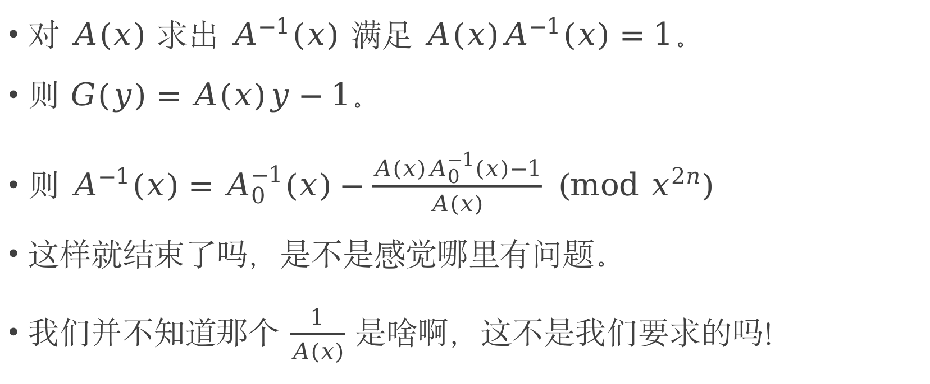
多项式求逆
对 $A(x)$ 求出 $A^{−1}(x)$ 满足 $A(x)A^{−1}(x)=1$。
则 $G(y)=A(x)y−1$。
则 $A^{−1}(x)=A_{0}^{−1}(x)−\frac{A(x)A_{0}^{−1}(x)−1}{A(x)} (mod x^{2n})$
这样就结束了吗，是不是感觉哪里有问题。
我们并不知道那个 $\frac{1}{A(x)}$ 是啥啊，这不是我们要求的吗！

Slide 21
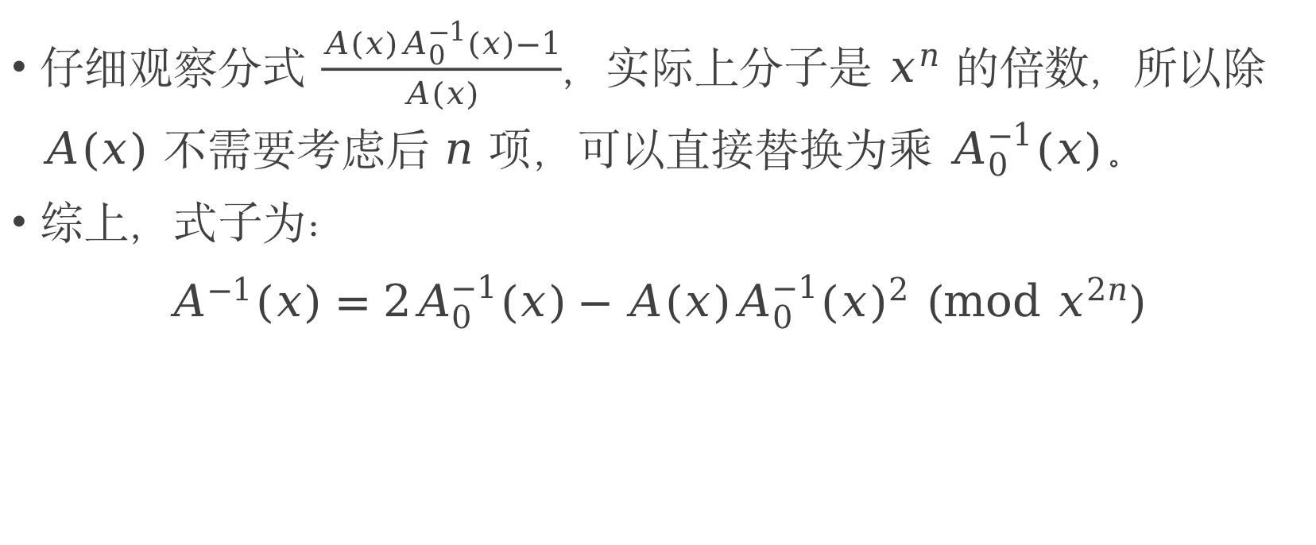
多项式求逆
仔细观察分式 $\frac{A(x)A_{0}^{−1}(x)−1}{A(x)}$，实际上分子是 $x^{n}$ 的倍数，所以除 $A(x)$ 不需要考虑后 $n$ 项，可以直接替换为乘 $A_{0}^{−1}(x)$。
综上，式子为：
$$A^{−1}(x)={2A}_{0}^{−1}(x)−A(x){A_{0}^{−1}(x)}^{2} (mod x^{2n})$$

Slide 22
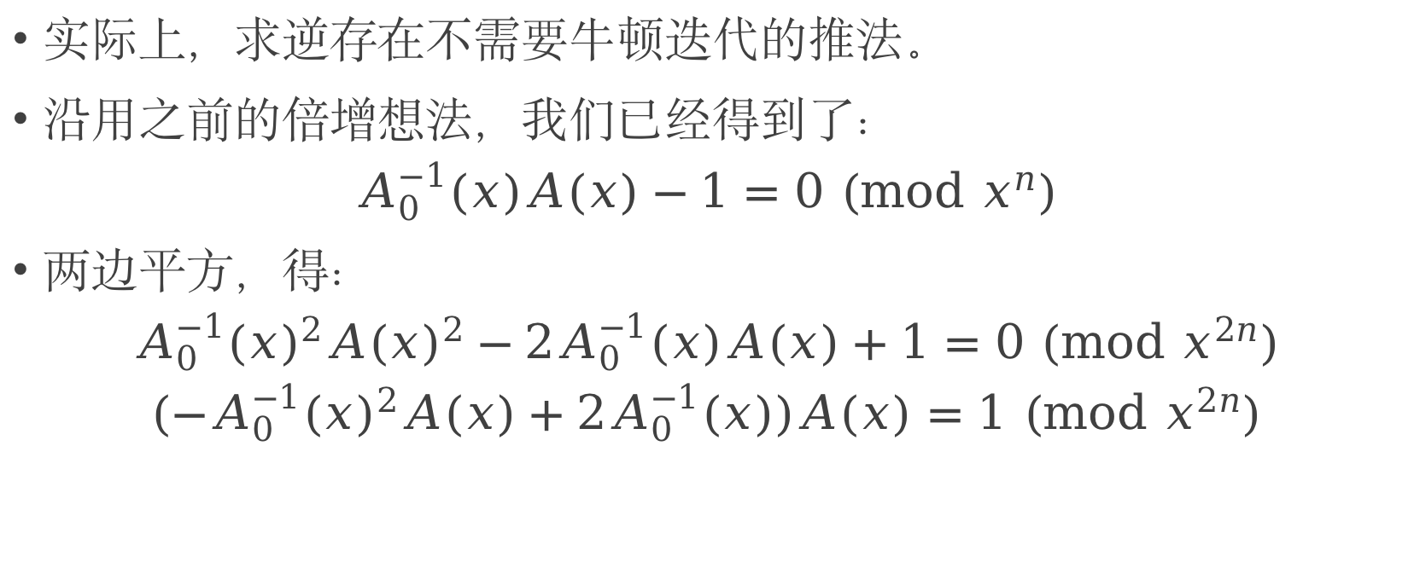
多项式求逆
实际上，求逆存在不需要牛顿迭代的推法。
沿用之前的倍增想法，我们已经得到了：
$$A_{0}^{−1}(x)A(x)−1=0 (mod x^{n})$$
两边平方，得：
$$A_{0}^{−1}{(x)}^{2}A{(x)}^{2}−2A_{0}^{−1}(x)A(x)+1=0 (mod x^{2n})$$
$${(−A}_{0}^{−1}{(x)}^{2}A(x)+2A_{0}^{−1}(x))A(x)=1 (mod x^{2n})$$

Slide 23
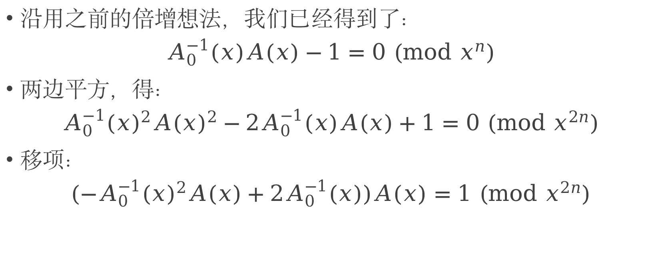
多项式求逆
沿用之前的倍增想法，我们已经得到了：
$$A_{0}^{−1}(x)A(x)−1=0 (mod x^{n})$$
两边平方，得：
$$A_{0}^{−1}{(x)}^{2}A{(x)}^{2}−2A_{0}^{−1}(x)A(x)+1=0 (mod x^{2n})$$
移项：
$${(−A}_{0}^{−1}{(x)}^{2}A(x)+2A_{0}^{−1}(x))A(x)=1 (mod x^{2n})$$

Slide 24
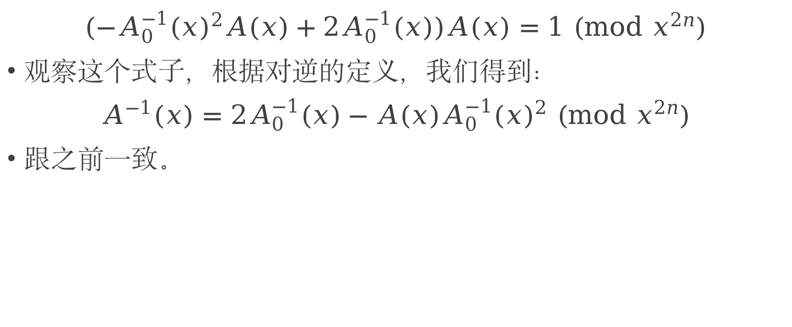
多项式求逆
$${(−A}_{0}^{−1}{(x)}^{2}A(x)+2A_{0}^{−1}(x))A(x)=1 (mod x^{2n})$$
观察这个式子，根据对逆的定义，我们得到：
$$A^{−1}(x)={2A}_{0}^{−1}(x)−A(x){A_{0}^{−1}(x)}^{2} (mod x^{2n})$$
跟之前一致。

Slide 25
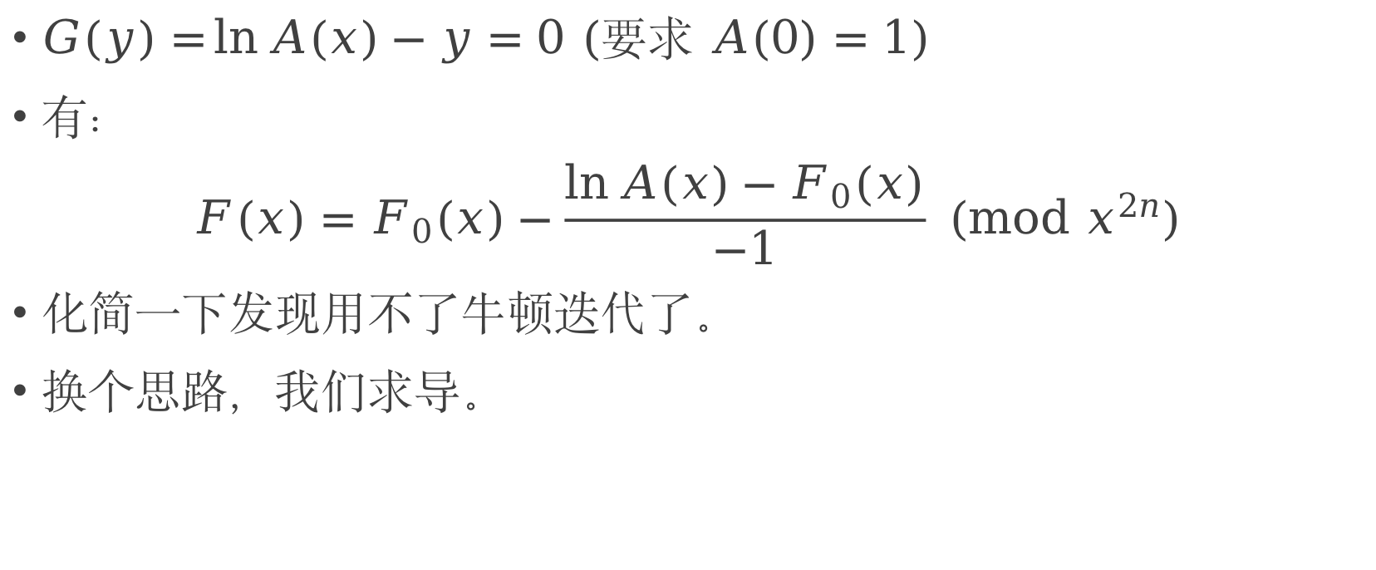
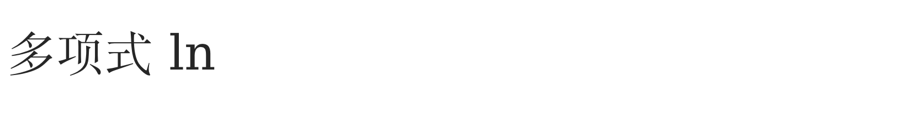
多项式$ln$
$G(y)=\ln{A(x)}−y=0$ (要求 $A(0)=1$)
有：
$$F(x)=F_{0}(x)−\frac{\ln{A(x)}−F_{0}(x)}{−1} (mod x^{2n})$$
化简一下发现用不了牛顿迭代了。
换个思路，我们求导。

Slide 26
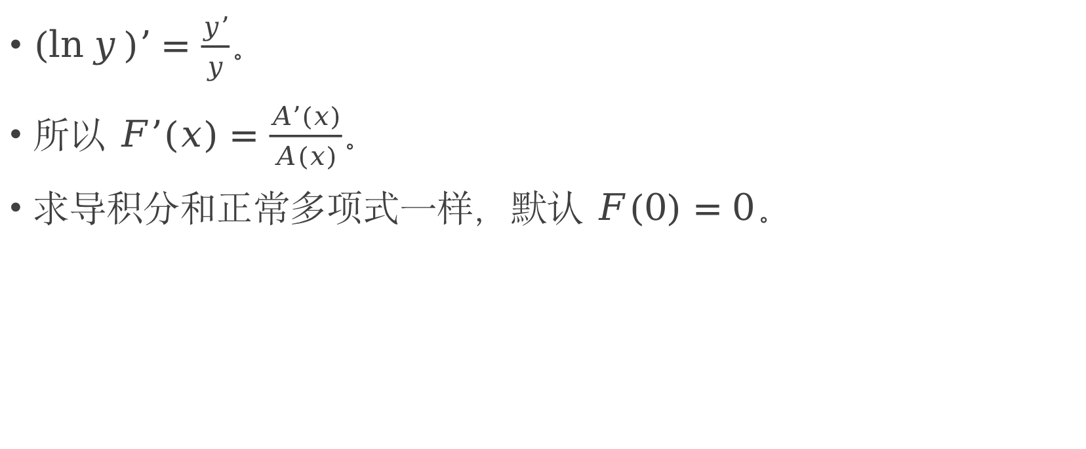
多项式$ln$
$(\ln{y})’=\frac{y’}{y}$。
所以 $F’(x)=\frac{A’(x)}{A(x)}$。
求导积分和正常多项式一样，默认 $F(0)=0$。

Slide 27
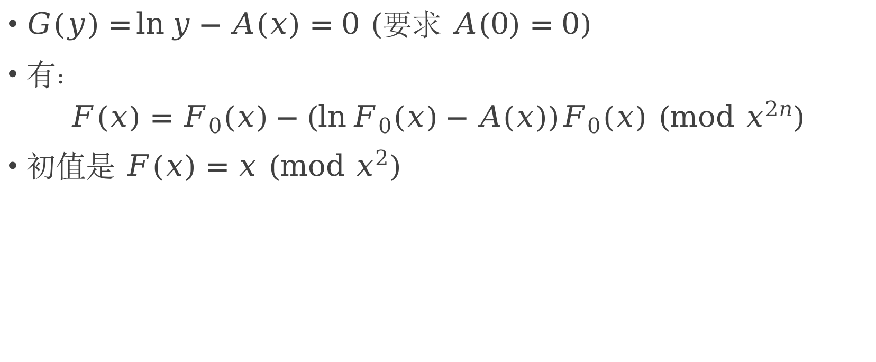
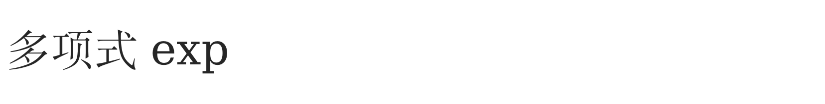
多项式 $exp$
$G(y)=\ln{y}−A(x)=0$ (要求 $A(0)=0$)
有：
$$F(x)=F_{0}(x)−(\ln{F_{0}(x)}−A(x))F_{0}(x) (mod x^{2n})$$
初值是 $F(x)=x (mod x^{2})$

Slide 28
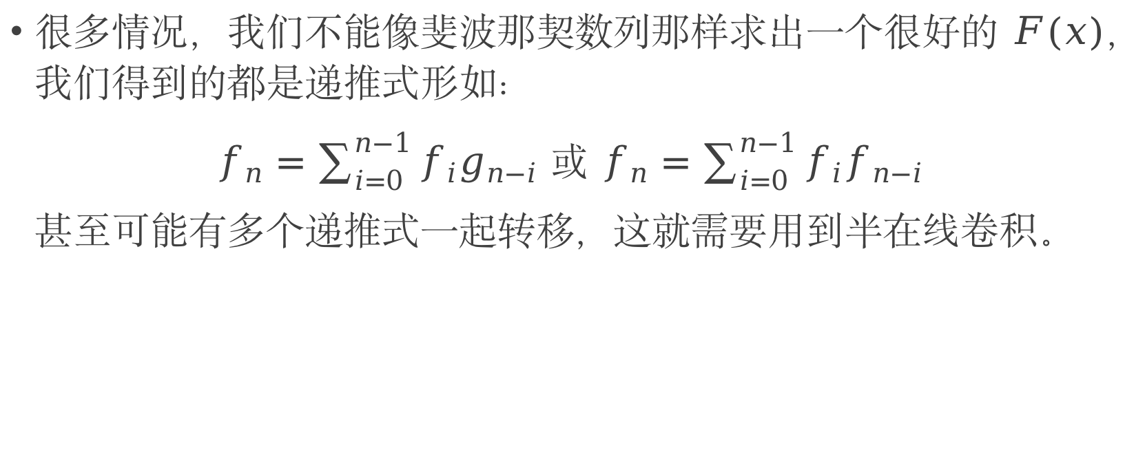
半在线卷积
很多情况，我们不能像斐波那契数列那样求出一个很好的 $F(x)$，我们得到的都是递推式形如：
$f_{n}=\sum_{i=0}^{n−1}{f_{i}g_{n−i}}$ 或 $f_{n}=\sum_{i=0}^{n−1}{f_{i}f_{n−i}}$
甚至可能有多个递推式一起转移，这就需要用到半在线卷积。

Slide 29
半在线卷积
以最简单的形式为例。
半在线卷积基于分治的思想，定义 solve(l,r) 表示求出了 [0,l) 的答案和其对 [l,r) 的贡献，求出 [l,r) 的答案。
首先 mid=(l+r)/2，先递归 solve(l,mid) 求出 [l,mid) 的答案。

Slide 30
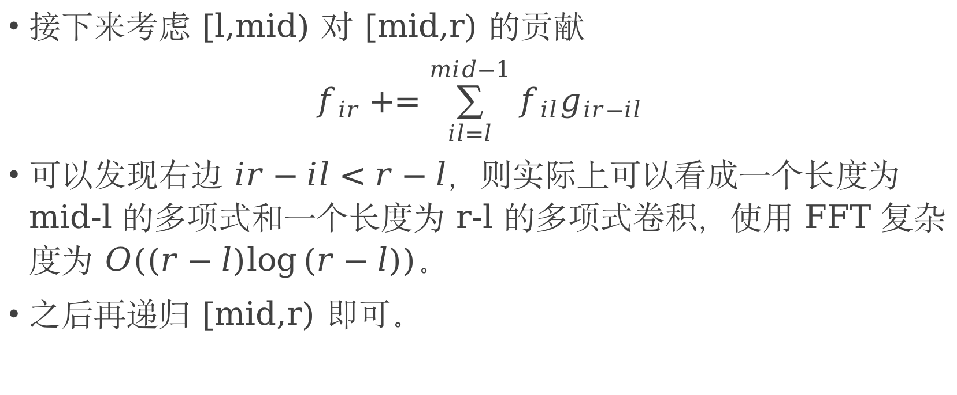
半在线卷积
接下来考虑 [l,mid) 对 [mid,r) 的贡献
$$f_{ir}+=\sum_{il=l}^{mid−1}{f_{il}g_{ir−il}}$$
可以发现右边 $ir−il<r−l$，则实际上可以看成一个长度为 mid-l 的多项式和一个长度为 r-l 的多项式卷积，使用 FFT 复杂度为 $O((r−l)\log{(r−l))}$。
之后再递归 [mid,r) 即可。

Slide 31
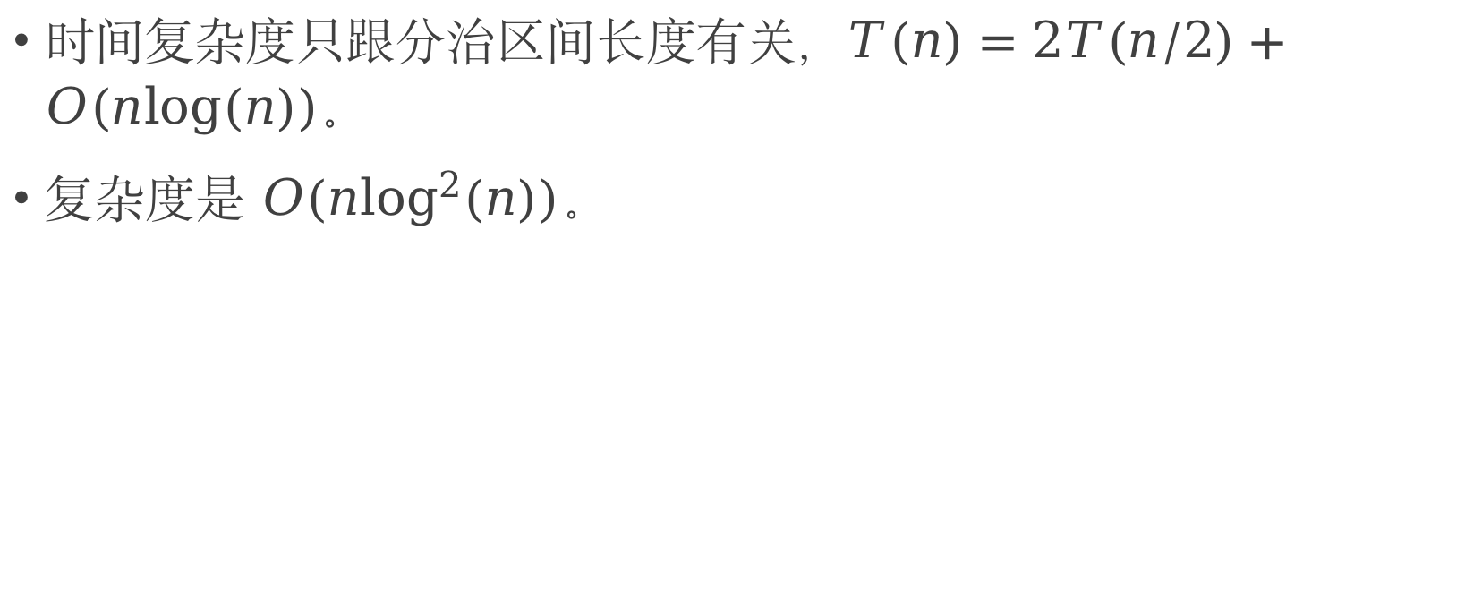
半在线卷积
时间复杂度只跟分治区间长度有关，$T(n)=2T(n/2)+O(nlog(n))$。
复杂度是 $O(n\log^{2}(n))$。

Slide 32
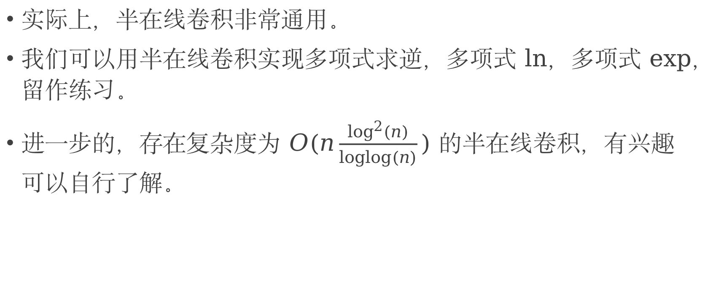
半在线卷积
实际上，半在线卷积非常通用。
我们可以用半在线卷积实现多项式求逆，多项式 $ln$，多项式 $exp$，留作练习。
进一步的，存在复杂度为 $O(n\frac{\log^{2}(n)}{loglog(n)})$ 的半在线卷积，有兴趣可以自行了解。

Slide 33
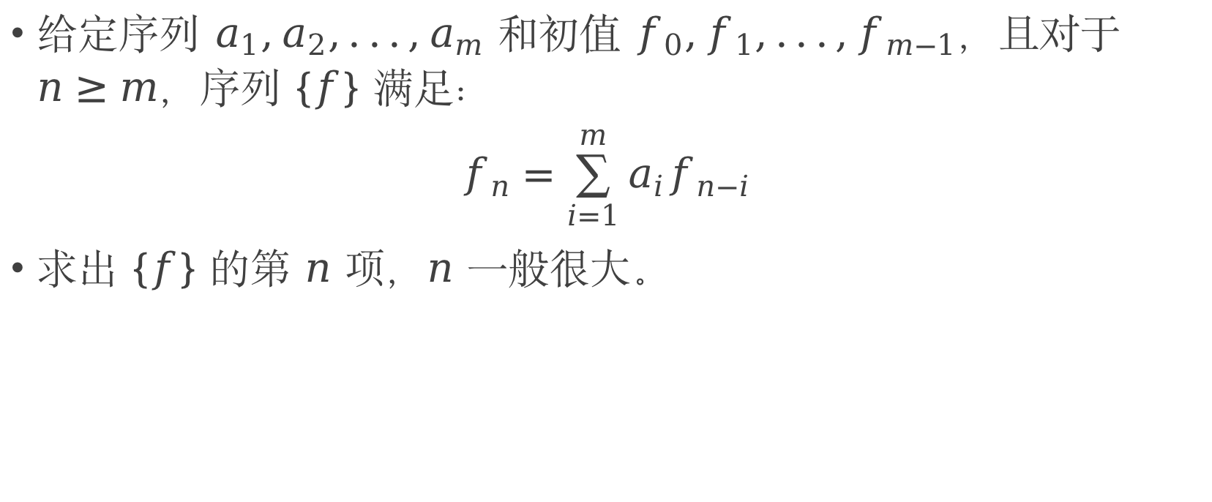
常系数齐次线性递推
给定序列 $a_{1},a_{2},...,a_{m}$ 和初值 $f_{0},f_{1},...,f_{m−1}$，且对于 $n≥m$，序列 $\{f\}$ 满足：
$$f_{n}=\sum_{i=1}^{m}{a_{i}f_{n−i}}$$
求出 $\{f\}$ 的第 $n$ 项，$n$ 一般很大。

Slide 34
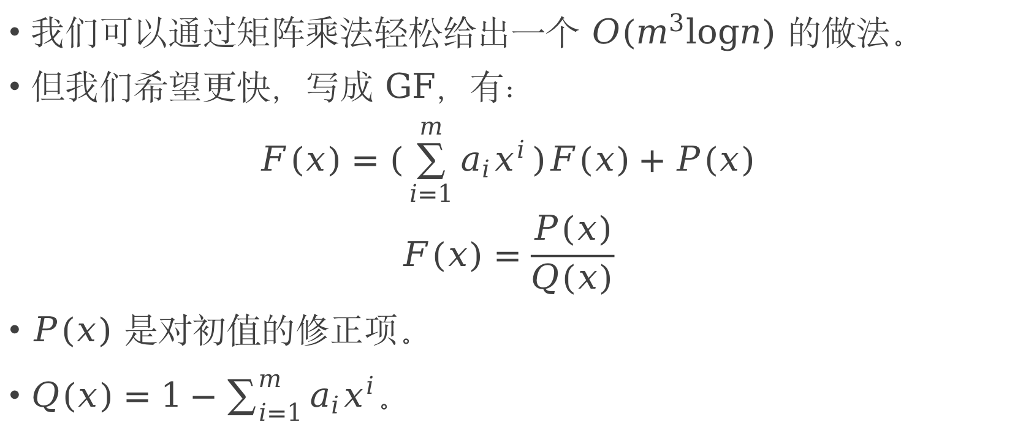
常系数齐次线性递推
我们可以通过矩阵乘法轻松给出一个 $O(m^{3}logn)$ 的做法。
但我们希望更快，写成 GF，有：
$$F(x)=(\sum_{i=1}^{m}{a_{i}x^{i}})F(x)+P(x)$$
$$F(x)=\frac{P(x)}{Q(x)}$$
$P(x)$ 是对初值的修正项。
$Q(x)=1−\sum_{i=1}^{m}{a_{i}x^{i}}$。

Slide 35
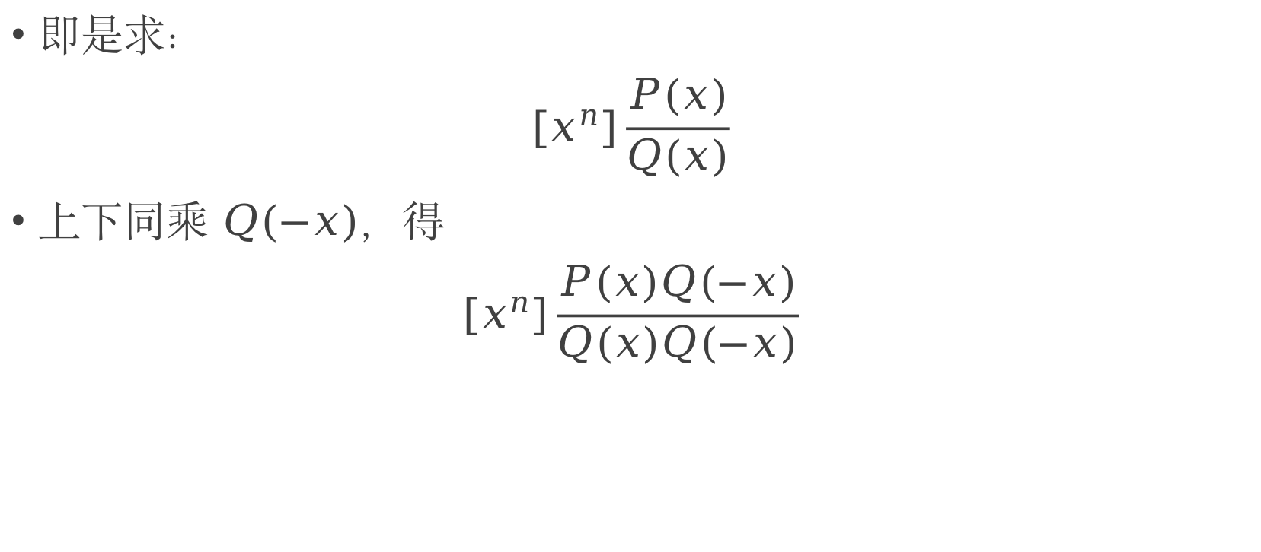
常系数齐次线性递推
即是求：
$$[x^{n}]\frac{P(x)}{Q(x)}$$
上下同乘 $Q(−x)$，得
$$[x^{n}]\frac{P(x)Q(−x)}{Q(x)Q(−x)}$$

Slide 36
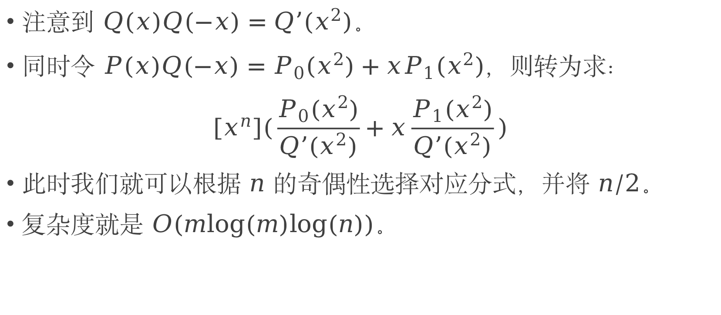
常系数齐次线性递推
注意到 $Q(x)Q(−x)=Q’(x^{2})$。
同时令 $P(x)Q(−x)=P_{0}(x^{2})+xP_{1}(x^{2})$，则转为求：
$$[x^{n}](\frac{P_{0}(x^{2})}{Q’(x^{2})}+x\frac{P_{1}(x^{2})}{Q’(x^{2})})$$
此时我们就可以根据 $n$ 的奇偶性选择对应分式，并将 $n/2$。
复杂度就是 $O(mlog(m)log(n))$。

Slide 37
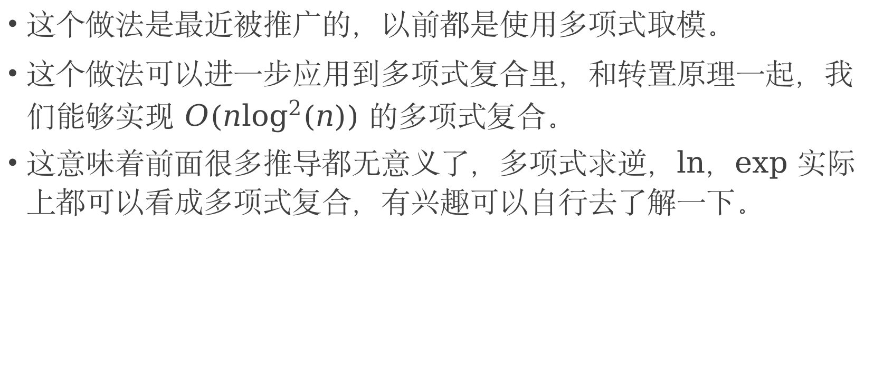
常系数齐次线性递推
这个做法是最近被推广的，以前都是使用多项式取模。
这个做法可以进一步应用到多项式复合里，和转置原理一起，我们能够实现 $O(n\log^{2}(n))$ 的多项式复合。
这意味着前面很多推导都无意义了，多项式求逆，ln，exp 实际上都可以看成多项式复合，有兴趣可以自行去了解一下。

Slide 38
组合意义
之前都在讲科技，我们现在来关注于实际解题中的 GF。
下面可能比较抽象。
一般而言，我们需要用 GF 对一个组合对象进行刻画，而 GF 的方程实则对应于组合对象集合的各种运算。
比如数满足若干限制的序列，树，图之类。

Slide 39
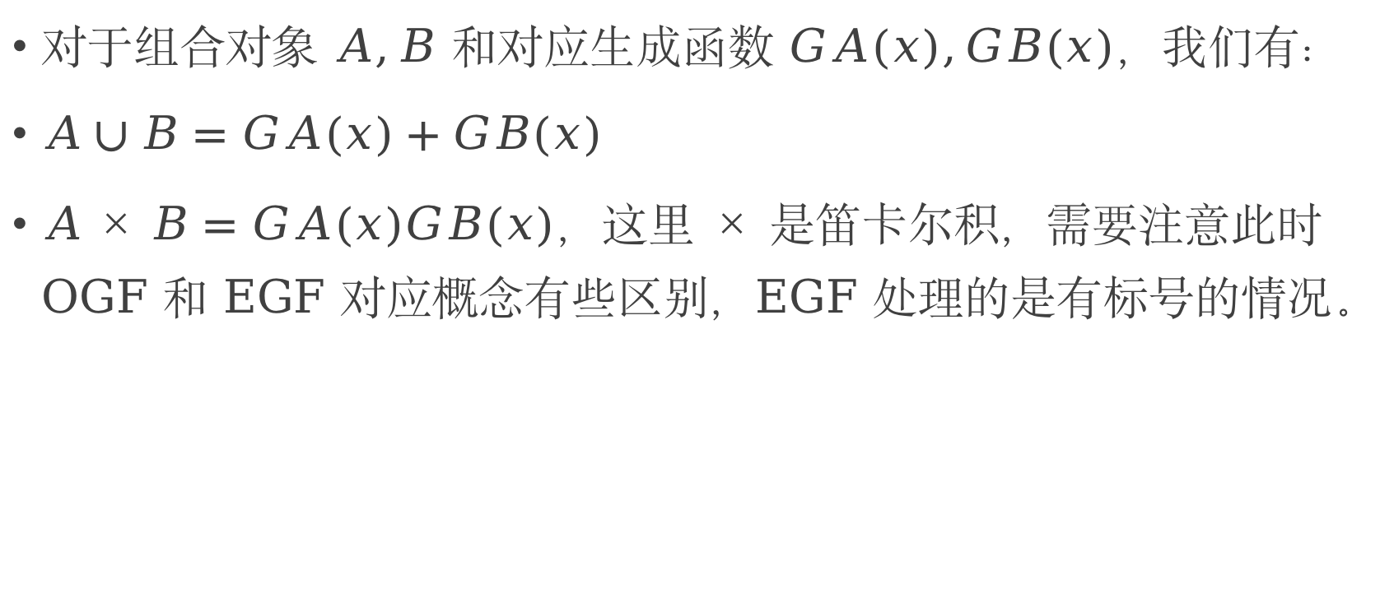
组合意义
对于组合对象 $A,B$ 和对应生成函数 $GA(x),GB(x)$，我们有：
$A∪B=GA(x)+GB(x)$
$A×B=GA(x)GB(x)$，这里 $×$ 是笛卡尔积，需要注意此时 OGF 和 EGF 对应概念有些区别，EGF 处理的是有标号的情况。

Slide 40
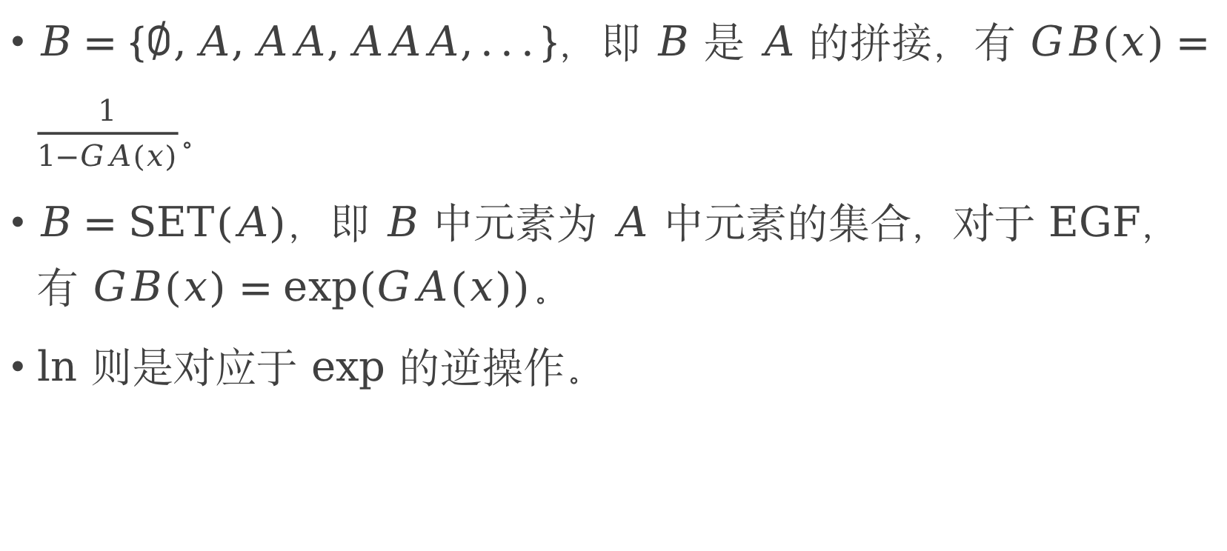
组合意义
$B=\{∅,A,AA,AAA,...\}$，即 $B$ 是 $A$ 的拼接，有 $GB(x)=\frac{1}{1−GA(x)}$。
$B=SET(A)$，即 $B$ 中元素为 $A$ 中元素的集合，对于 EGF，有 $GB(x)=exp(GA(x))$。
ln 则是对应于 exp 的逆操作。

Slide 41
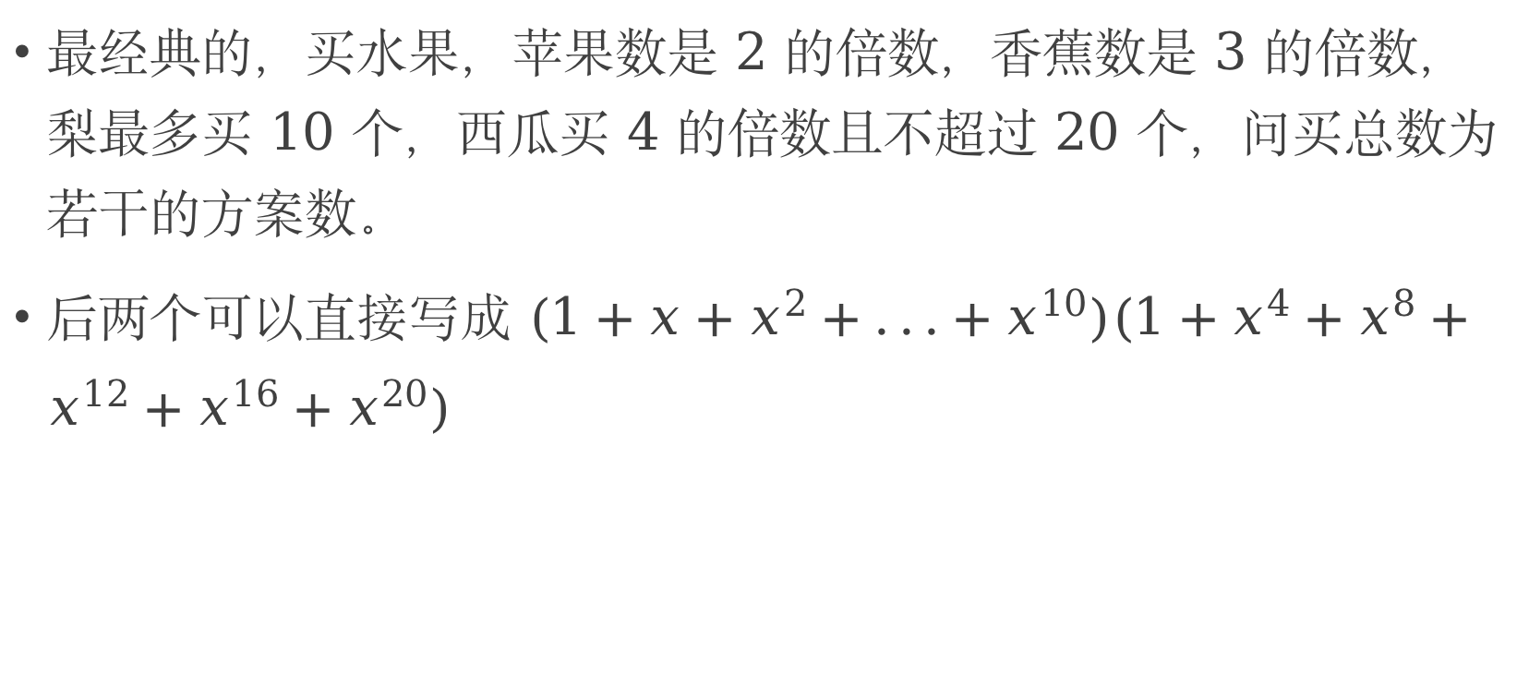
例题环节
最经典的，买水果，苹果数是 2 的倍数，香蕉数是 3 的倍数，梨最多买 10 个，西瓜买 4 的倍数且不超过 20 个，问买总数为若干的方案数。
后两个可以直接写成 ($1+x+x^{2}+...+x^{10})(1+x^{4}+x^{8}+x^{12}+x^{16}+x^{20})$

Slide 42
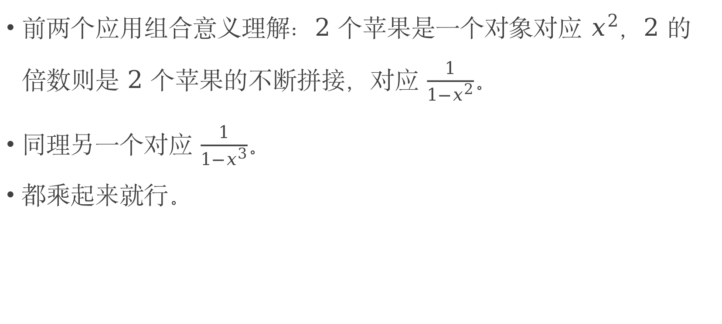
例题环节
前两个应用组合意义理解：2 个苹果是一个对象对应 $x^{2}$，2 的倍数则是 2 个苹果的不断拼接，对应 $\frac{1}{1−x^{2}}$。
同理另一个对应 $\frac{1}{1−x^{3}}$。
都乘起来就行。

Slide 43
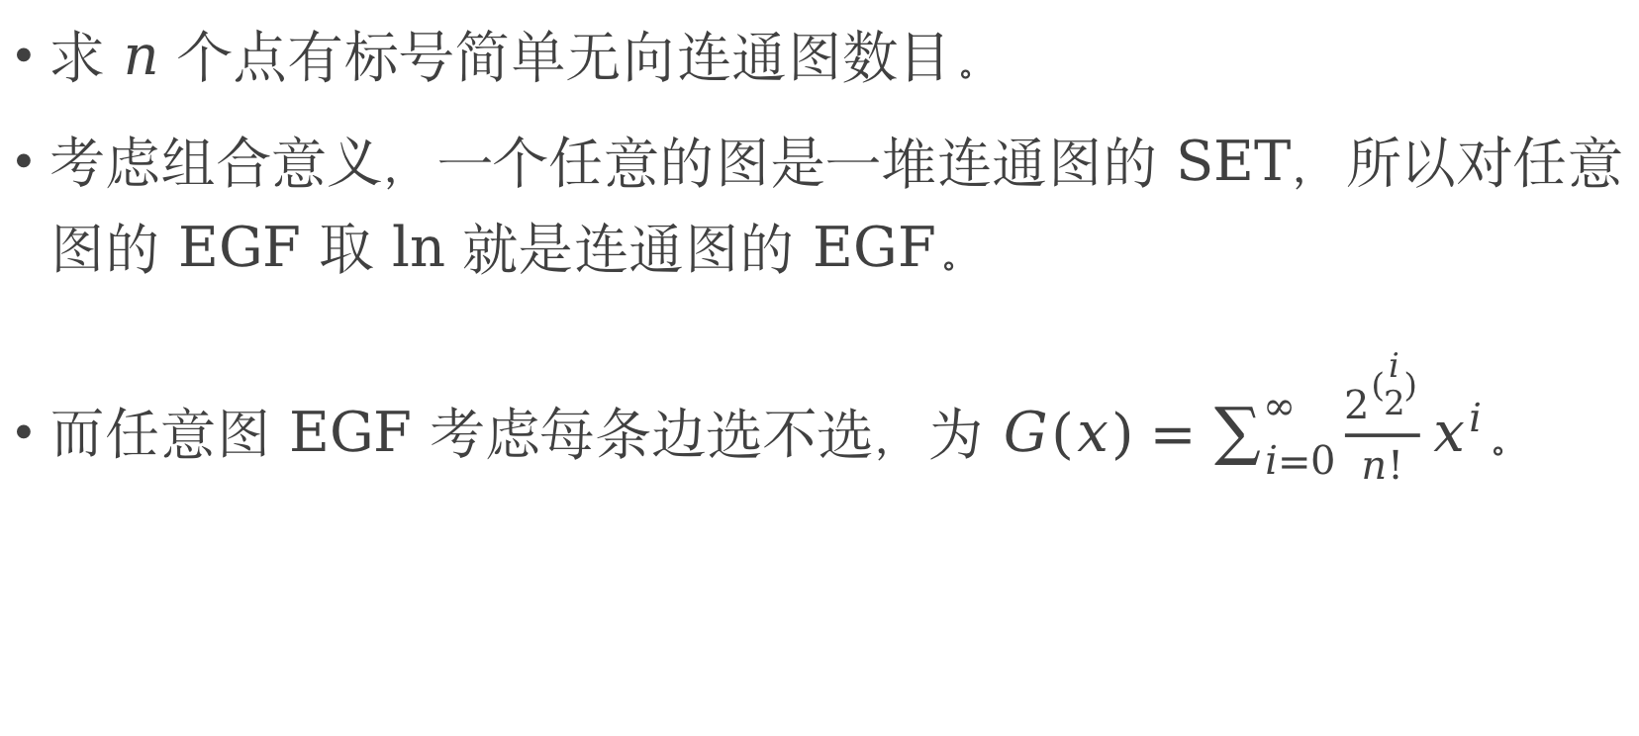
例题环节
求 $n$ 个点有标号简单无向连通图数目。
考虑组合意义，一个任意的图是一堆连通图的 SET，所以对任意图的 EGF 取 ln 就是连通图的 EGF。
而任意图 EGF 考虑每条边选不选，为 $G(x)=\sum_{i=0}^{∞}{\frac{2^{\left({i \atop 2}\right)}}{n!}x^{i}}$。

Slide 44
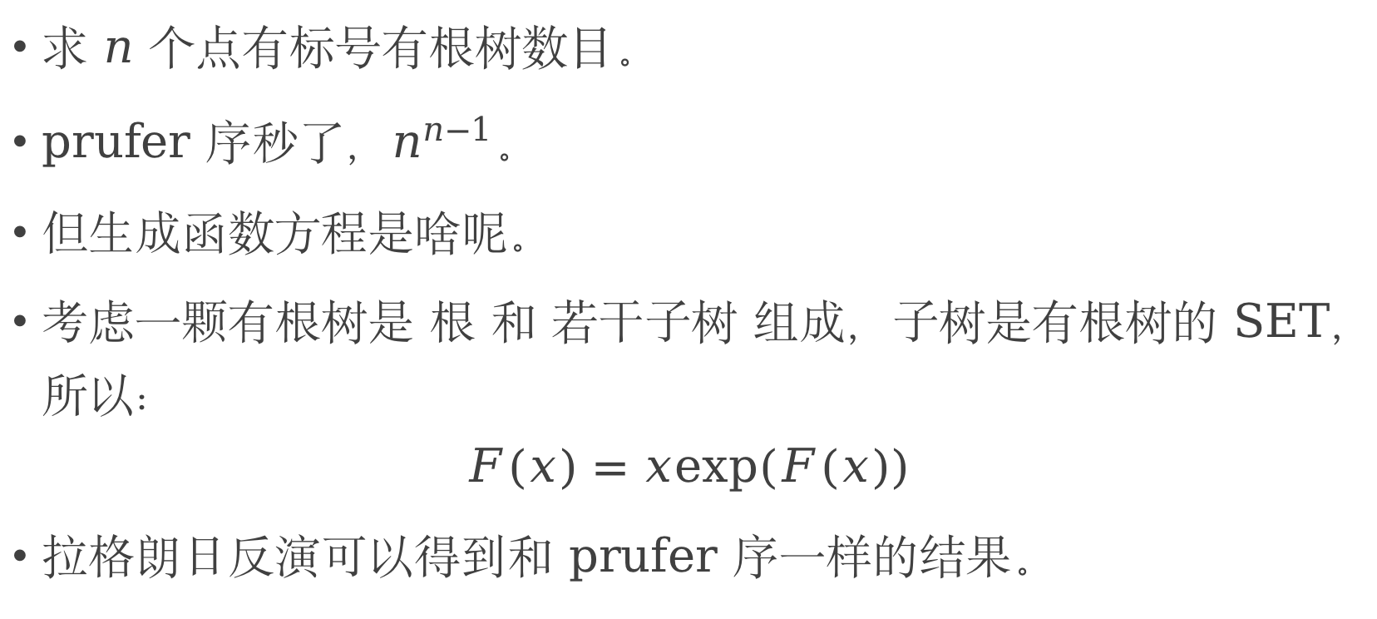
例题环节
求 $n$ 个点有标号有根树数目。
prufer 序秒了，$n^{n−1}$。
但生成函数方程是啥呢。
考虑一颗有根树是 根 和 若干子树 组成，子树是有根树的 SET，所以：
$$F(x)=xexp(F(x))$$
拉格朗日反演可以得到和 prufer 序一样的结果。

Slide 45
要结束了
讲了很多基础科技，希望人人都能都学会。
还有很多提了没细讲的，拉格朗日反演，转置原理，多项式复合，组合意义那块是从 Symbolic method 选了最简单的一些讲的。
还有很多根本没提的，多点求值和插值，多项式 k 次的求法，q-analog，Binomial Sums 这些。
还有一些形式不一样但也是 GF 的东西：集合幂级数，狄利克雷生成函数(PGF)。有机会可以自学。

Slide 46
谢谢大家

